Slide 1
Vitamine B12
2. Waar zit vitamine B12 in?
1. Wat doet vitamine B12?
3. Hoe komt vitamine B12 in eten of drinken?
Ook wel Cobalamine genoemd.
5. Hoeveel heb je nodig?
4. Hoe word het opgenomen?
6. Wat als je te kort komt aan vitamine B12?
7. Wat als je teveel vitamine B12 binnen krijgt?

Slide 2
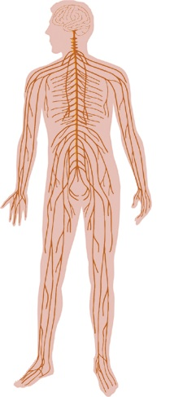
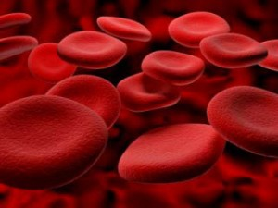
Wat doet vitamine B12?
Voorkomt bloedarmoede
Zorgt voor een goede weerstand
Vormt gezonde rode bloedcellen
Goede werking van het zenuwstelsel
Draagt bij aan de energievoorziening
Speelt een rol bij de stofwisseling van foliumzuur

Slide 3
Waar zit vitamine B12 in?
vis
melk
boter
kwark
yoghurt
kaas
Eieren
Vlees

Slide 4
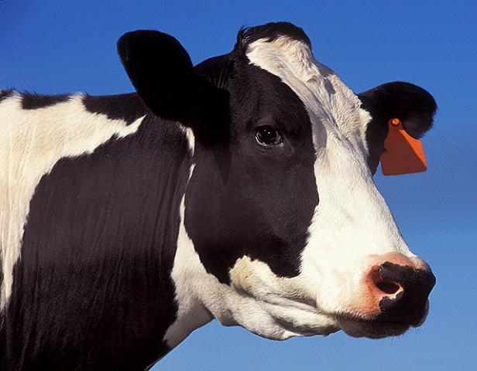
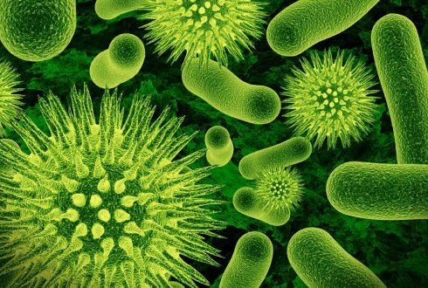
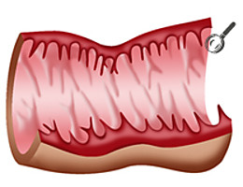
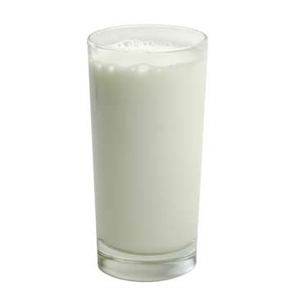
Hoe komt vitamine B12 in etenswaren?
Vitamine B12

Slide 5
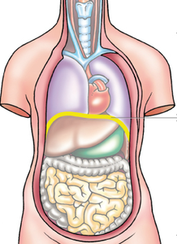
Hoe word het opgenomen?
In het laatste deel van de dunnen darm.

Slide 6
Hoeveel heb je nodig?

Slide 7
Wat als je te kort komt aan vitamine B12?
Symptomen:
Bleek zien, slap en moe voelen
Gebrek aan eetlust
Licht voelen in het hoofd
Last hebben van diarree
Gewichtverlies
En een pijnlijke branderige tong

Slide 8
Wat als je teveel vitamine B12 binnen krijgt?
- Het lichaam kan bij een hoge inname zelf de opname van vitamine B12 uit de voeding beperken.
- Het is niet schadelijk

